Slide 1
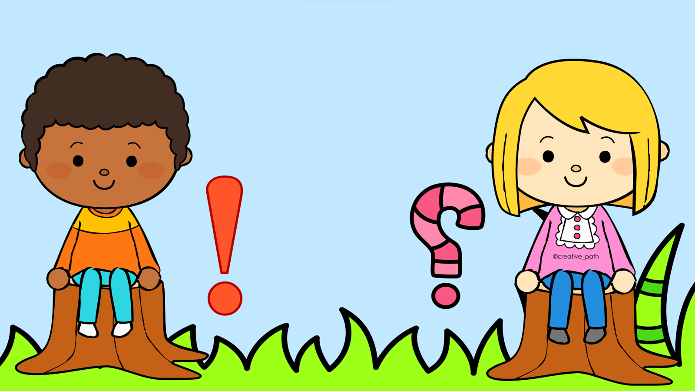
كن كالغيث وأروِ قبر أبي بدعائك
علامات الترقيم
تصميم: زينة المرزوقي
للمزيد من الملفات يرجى الإنضمام للقناة
https://t.me/zaina_almarzooqi

Slide 2
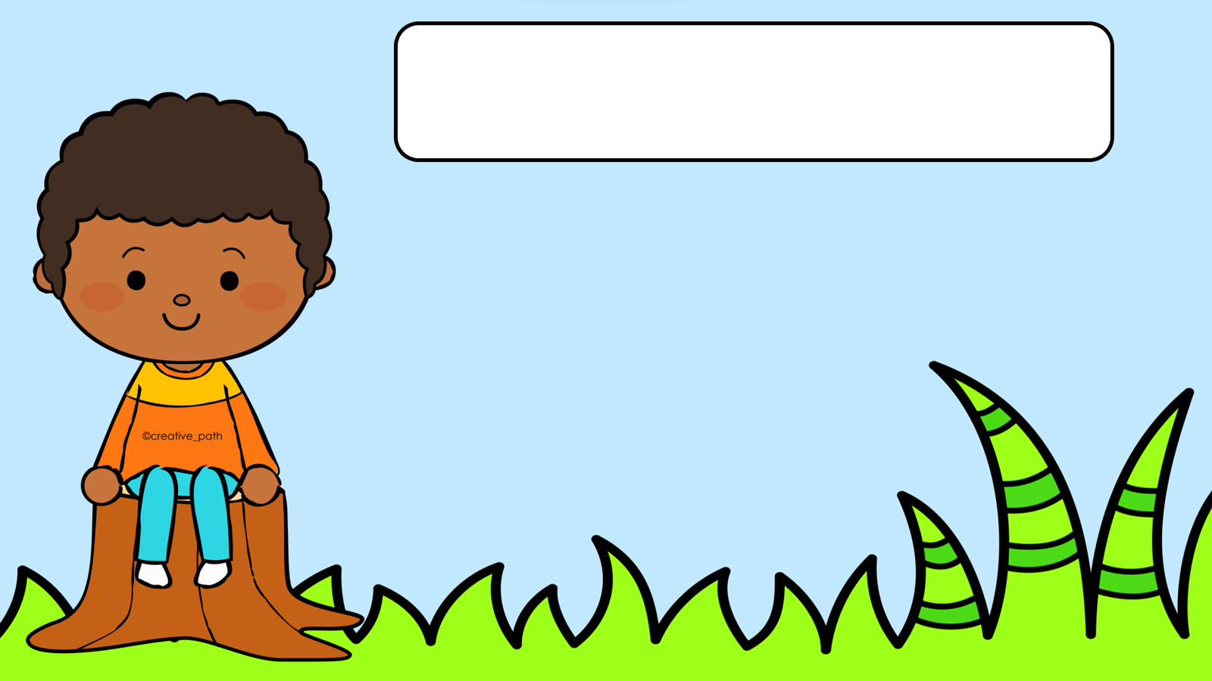




.
أحمد طالب مجتهد

Slide 3
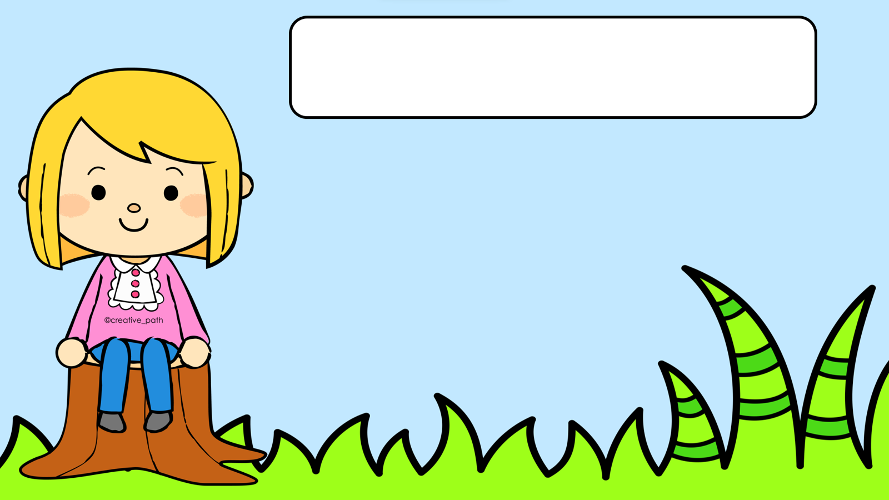
؟
متى يأتي العيد

Slide 4
!
ما أجمل الأزهار

Slide 5
!
ما أكثر السيارات

Slide 6
.
الحليب مفيد للجسم

Slide 7
؟
ما لون السماء

